Slide 1
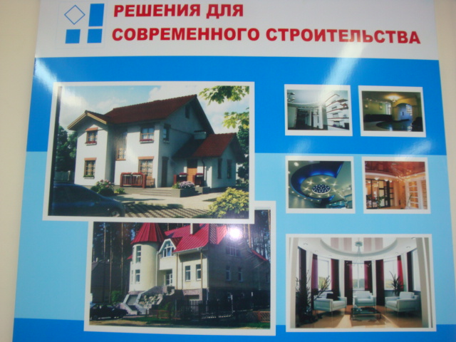

Slide 2
Строительная физика
Строительная физика – прикладная область физики, рассматривающая физические явления и процессы в конструкциях зданий, связанные с переносом тепла, звука и света, а также явления и процессы в помещениях здания, связанные с распространением звука и света.
Основная задача строительной физики – обоснование применения в строительстве материалов и конструкций, выбора размеров и формы помещений, которые обеспечили бы оптимальные температурно-влажностные, акустические и светотехнические условия в помещениях соответственно их функциональному назначению.

Slide 3
Непродуманная вентиляция конструкции крыши заставит «выпускать пар» хозяина
На уют и тепло в доме влияют не столько кровельный материал, сколько грамотный монтаж крыши. Если строительство вели профессионально, соблюдая существующие нормативы, то любое покрытие будет надежной преградой сюрпризам природы, будь-то дешевый шифер или дорогая металлочерепица, а вся кровельная конструкция сбережет тепло в доме и устранит лишнюю влагу.

Slide 4
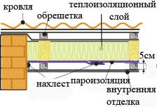
А вот наличие конденсата, повышенной влажности «намекает» на то, что не все с вашей кровлей гладко. Ну а если конкретнее: при монтаже была неправильно создана вентиляция крыши (если она вообще создавалась!).
И причин тут несколько: либо кровлю крыли непрофессионалы, либо неправильно были применены пароизоляционные или гидроизоляционные пленки, либо система вентиляции создавалась без учета типа кровельного покрытия. Итог один: придется разбирать кровельный пирог и монтировать заново.

Slide 5
В этой кровле вентиляция подкровельного пространства не продумана, поэтому конденсата на покрытии очень много

Slide 6
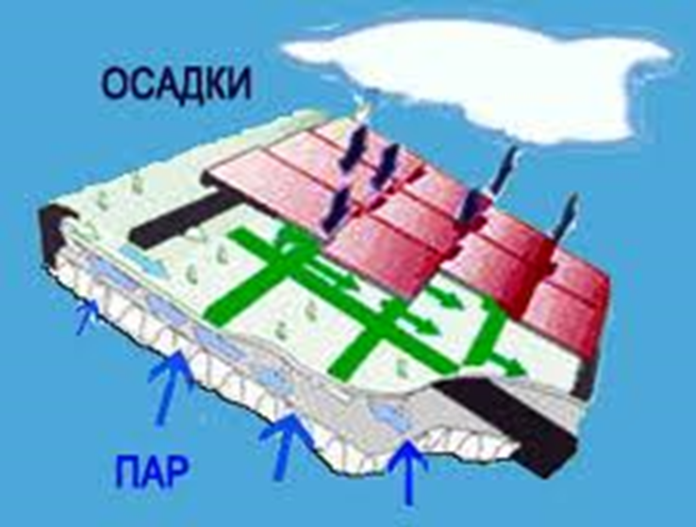
Какие законы физики следует учитывать при монтаже вентиляции?
В кровельный пирог будут с обеих сторон просачиваться пар и вода. Система вентиляции должна либо не допустить этого, либо в случае попадания дать возможность влаге выветриться. При этом следует помнить:
пар идет не перпендикулярно вверх, а слегка отклоняясь в сторону.
Вода не идет перпендикулярно вниз, а тоже немного отклоняется.

Slide 7
1. Расстелить гидроизоляцию без склейки стыков – то же самое, что обуть дырявые резиновые сапоги
Вот это отклонение как раз не всегда учитывают, формируя кровельный пирог, и допускают следующие ошибки монтажа:

Slide 8
2. Не создают вентиляции в подкровельном пространстве, полагая, что пароизоляционная пленка, герметично проклеенная, не пропустит пар, и тот найдет выход сам собой.
Здесь не учтена способность пара «пробивать себе дорогу» вверх.
Она усиливается по мере того, как увеличивается количество теплой влаги. Оказывается, если пара скапливается слишком много, он под давлением способен пробивать даже правильно уложенный пароизоляционный слой.

Slide 9
В расчетах это выглядит так:
за сутки на 1 кв.м. площади в утеплитель проникнет 1 грамм пара.
Если площадь кровли 100 кв.м., то общее количество будет равно 100 грамм.
Через 100 дней в утеплителе уже накопится десятилитровое ведро воды.
За год уже будет три ведра. Так что через пару лет ваш кровельный пирог не только перестанет сохранять тепло, но покроется грибком, конденсатом и прочими прелестями, которые вызывает лишняя влага.

Slide 10
Вентиляция подкровельного пространства.
Ошибки в монтаже вентиляции приведут к разрушению кровельной конструкции

Slide 11
Если правильно закрепить гидроизоляционный материал на коньке, то пар не найдет выхода наружу

